Slide 1
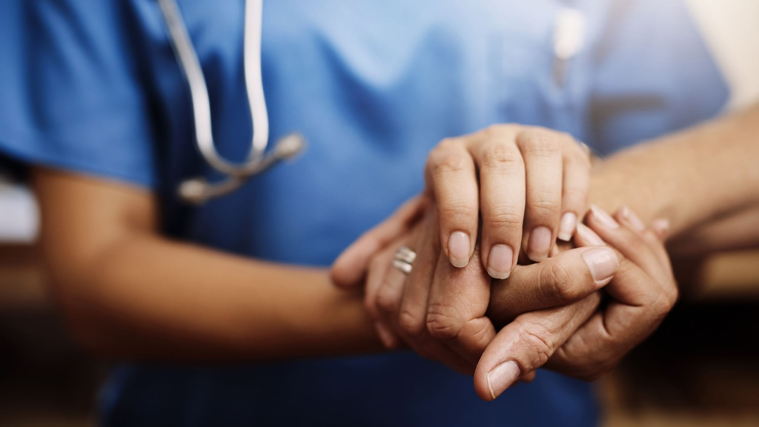
Medische ethiek/principe ethiek
Workshop 4

Slide 2
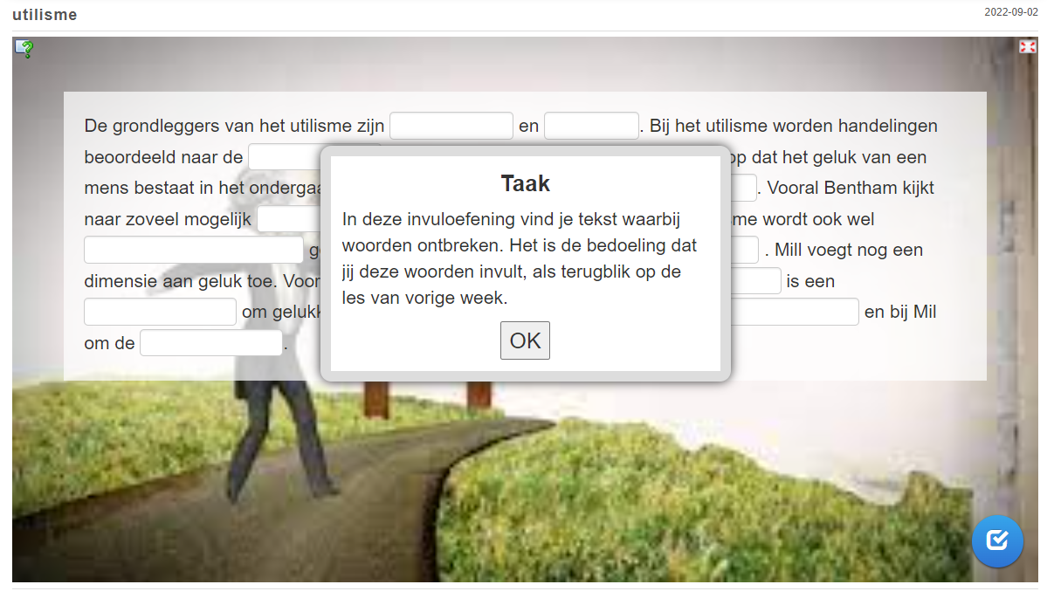
Terugblik vorige les:
https://learningapps.org/watch?v=pu2cx9ep322

Slide 3

Leerdoelen bij deze les:
Na deze les benoem je de twee grondleggers van de principe ethiek
Na deze les benoem je de vier principes van de principe ethiek
Na deze les weet je welke beroepsgroep deze principes gebruikt
Tijdens deze les pas je de principe ethiek toe bij de casus van Emre

Slide 4

We starten de les met het uitdelen van de casus van Emre
Emre is een meisje van 17 jaar. Zij volgt sinds een half jaar een intensieve groepsbehandeling in een psychiatrische jeugdzorginstelling voor zorgvragers met een persoonlijkheidsstoornis met ernstige gedragsproblematiek. Doel van de opname is het leren reguleren van de gedragsproblemen en meer zelf verantwoordelijk te leren zijn voor eigen gedrag. Daarnaast is er aandacht voor een gezonde leefstijl en voor scholing. De behandeling duurt ongeveer twee jaar en doel is om daarna zelfstandig of begeleid te kunnen wonen en werk of studie te kunnen doen. Zie verder vervolg het uitgedeelde papier
Notes:
Aan het begin van deze les is het goed om te beginnen met de casus. Met deze casus kunnen we straks goed uit de voeten met deze ethische stroming. Dus lees als eerste de casus goed door. Daarna start de uitleg van de principe ethiek en daarbij leggen we bij elk principe een link naar de casus van Emre.

Slide 5
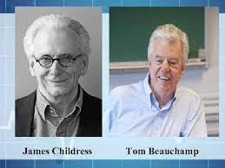
Grondleggers van de principe ethiek:
Tom Beuachamp en James Childress
Zij schreven het boek: principles of biomedical ethics
In dit boek leggen zij de vier principes van het morele handelen uit.
Notes:
De grondleggers van de principe ethiek zijn Tom Beauchamp en James Childress. Eind jaren 70 van de vorige eeuw beschreven de Amerikaanse bio-ethici Tom Beachamp en James Childress de 4 ethische principes die leidend zouden moeten zijn voor ons medisch handelen in de individuele patiëntenzorg. Hetgeen wat ze hebben geschreven is terug te vinden in hun boek: Principles of biomedical ethics. Hiermee bieden de schrijvers een denkkader voor artsen om op morele problemen te reflecteren. Deze principes zijn morele uitgangspunten die handelen richting geven. Deze ethische stroming is vooral van belang voor artsen. Principe ethiek is een rationele en stapsgewijze manier van ethiek voeren. Verpleegkundigen gebruiken vooral de zorgethiek. Bij zorgethiek gaat men uit van de oprechte verbinding met de zorgvrager. Kijkend vanuit mijn eigen achtergrond als verpleegkundige denk ik dat dit inderdaad klopt

Slide 6
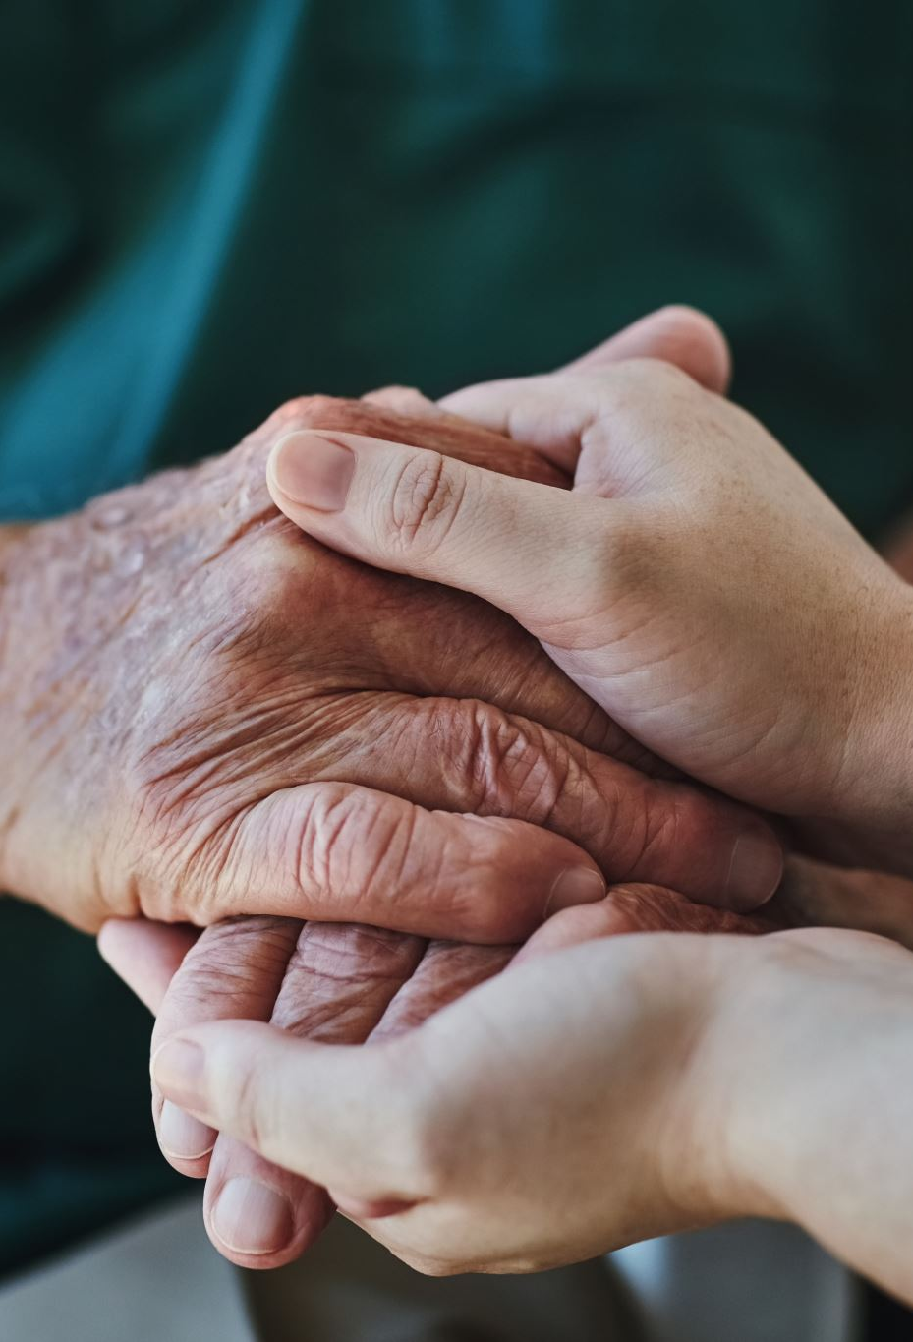
4 principes van principe ethiek:
Respect voor autonomie
Weldoen
Niet schaden
rechtvaardigheid
Notes:
Wat zijn deze vier principes? Zoals je op de slide kan lezen gaat het om respect voor autonomie, het gaat om weldoen, het gaat om niet schaden en het gaat om rechtvaardigheid. Over elk principe in de volgende slides meer en tegelijk kijken we naar de casus van Emre of dat dit bij haar toegepast of dat het mogelijk niet duidelijk naar voren komt. Het plaatje bij deze casus is bewust gekozen, omdat de 4 principes in bijvoorbeeld de ouderenzorg veel van toepassing bij allerlei ethisch vraagstukken. Hoe lang doorbehandelen? Handeling wel of niet beginnen? Welke winst levert dit voor een oudere zorgvrager nog op of wat wil deze zelf wel of niet?

Slide 7
1e principe: respect voor autonomie
Patiënten nemen uiteindelijk zelf beslissingen over zaken die hun gezondheid aangaan, na het wegen van adequate informatie. Dit houdt in: artsen geven juiste informatie aan de patiënt en de patiënt neemt zelf de beslissing over zijn/ haar behandeling
.
Notes:
Onder respect voor autonomie verstaan Beauchamp en Childress dat patiënten na het wegen van adequate informatie uiteindelijk zelf beslissingen nemen over zaken die hun gezondheid aangaan. Dit betekent dat patiënten altijd behandelingen kunnen weigeren op voorwaarde dat ze in staat zijn die afweging te maken. Bij autonomie is het altijd al zo dat niet alles kan wat een patiënt zou willen, omdat medisch handelen zinvol en betaalbaar moet zijn. Dit betekent voor het handelen van artsen dat ze juiste informatie aan hun patiënt behoren te geven, zodat de patiënt een goede keuze kan maken

Slide 8
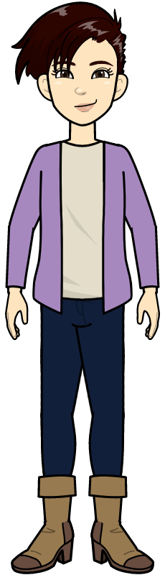
Casus Emre: respect voor autonomie
Behandeling van Emre is gericht op autonomie
  Emre is aanspreekbaar op haar gedrag
  Emre is verantwoordelijk voor haar gedrag
  Emre leert om keuzes te maken omtrent haar gedrag
Notes:
Als we kijken naar de casus van Emre en het 1e principe van principe ethiek: respect voor autonomie dan zien we het volgende. De behandeling van Emre is gericht op autonomie. We lezen in de casus: Doel van de opname is het leren reguleren van de gedragsproblemen en meer zelf verantwoordelijk te leren zijn voor eigen gedrag. Om afhankelijk en manipulerend gedrag te doorbreken wordt de eigen verantwoordelijkheid voor gedrag van zorgvragers dermate belangrijk gevonden dat zelfbeschadigend gedrag of suïcidaal gedrag wel steeds wordt besproken en in acute situaties ook directief aangepakt, maar dat hierbij de verantwoordelijkheid steeds bij de zorgvrager zelf ligt. Dit betekent voor Emre dat ze aanspreekbaar is op gedrag en verantwoordelijk is voor haar gedrag. Daarbij leert Emre in deze behandeling keuzes te maken omtrent haar gedrag.

Slide 9
2e principe: weldoen
Volgens Beauchamp en Childress wordt hieronder verstaan: onze zorg moet bijdragen aan het welzijn van patiënten
goed zijn voor hun patiënten
het beste voor hun patiënten zoeken: bijvoorbeeld: is deze behandeling nog nodig voor een patiënt of is hij beter af om thuis te blijven ipv naar het ziekenhuis verplaatst te worden
Dit gebruiken voor uitleg principes: dit nog welhalen
http://arno.uvt.nl/show.cgi?fid=115956
Notes:
Bij het 2e principe gaat het erom dat onze zorg moet bijdragen aan het welzijn van de patiënt. Denk als arts goed na over een behandeling of vervoer naar het ziekenhuis. Is dit nog zinvol voor een oudere zorgvrager of niet? En durf als arts dan een goede beslissing te nemen. Nu wordt er vaak nog gesleept met oude mensen naar een ziekenhuis, wat geen zin heeft en niets toevoegt aan hun behandeling. Het gevolg is vaak toenemende verwardheid en onrust bij de zorgvrager.

Slide 10

Casus Emre: 2e principe: weldoen
In de casus komt dit niet heel sterk naar voren
Als Emre zich zelf verwond wordt ze verbonden
Arts en verpleegkundige benadrukken dat de behandeling is gericht op bevordering van de zelfstandigheid van Emre

Slide 11
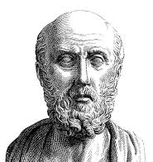
3e principe: niet schaden
Weldoen en niet-schaden zijn al terug te herleiden op de uitgangspunten van de Griekse oudheid: de zogenaamde Hippocratische traditie
Het betekent de patiënt geen kwaad doen
Notes:
Niet schaden wil zeggen de patiënt geen kwaad doen. In letterlijke zin natuurlijk de patiënt geen kwaad doen, maar ook bijvoorbeeld in het voorschrijven van behandeling of medicatie. Soms kan een behandeling of medicatie meer schade opleveren dan dat het de patiënt helpt

Slide 12
Casus Emre: 3e principe: niet-schaden
Door haar behandeling kan Emre zichzelf schade toebrengen
Haar behandeling is haar kans op een zelfstandig leven
Notes:
Deze is een lastige. Want Emre beschadigt zich zelf natuurlijk wel door haar ziekte. Tegelijk is dit de enige manier waarop zij hopelijk in de toekomst een zelfstandig leven kan leiden

Slide 13
4e principe: rechtvaardigheid
Bij het principe van rechtvaardigheid wordt gekeken dat gelijke gevallen gelijk behandeld moeten worden. Denk hierbij aan het volgende voorbeeld: rijke patiënten krijgen geen voorrang op arme patiënten bij een behandeling op de eerste hulp
Iedereen heeft recht op dezelfde zorg
Het principe kan gaan knellen in tijden van schaarste.
Notes:
Bij het principe van rechtvaardigheid wordt gekeken dat gelijke gevallen gelijk behandeld moeten worden. Denk hierbij aan het volgende voorbeeld: rijke patiënten krijgen geen voorrang op arme patiënten bij een behandeling op de eerste hulp. Of een ander voorbeeld: patiënten met acute klachten krijgen voorrang op patiënten zonder acute klachten. In alle gevallen telt dat iemand een behandeling moet krijgen die op dat moment noodzakelijk en wenselijk is. Daarbij moet het voor de arts niet uitmaken welk geslacht iemand heeft, of welk ras, geloof of welke seksuele geaardheid.
Het [principe kan gaan knellen in tijden van schaarste. Denk aan de corona tijd bij de volle intensive cares: welke patiënten nemen we wel op en welke niet? Wie heeft meer recht op een plekje? Een oude man van 80 met zijn leven achter de rug of een jonge vader van 2 jonge kinderen?

Slide 14
Casus Emre: 4e principe: rechtvaardigheid
Emre heeft recht op goede zorg
Ondanks dat Emre dingen doet die niet stroken met haar behandeling(zoals het zichzelf snijden) wordt haar wel zorg geboden (haar snijwonden worden verbonden)
Ondanks alles blijft ze recht houden op goede zorg

Slide 15
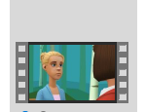
Deze les wordt afgesloten met deze film.
In het filmpje komen de 4 principes nog een keer aan bod.
Klik op de bijgevoegde link hiernaast:
PlotagonExport.mp4

